Slide 1
Intercultural Business Communication:
Cases and Analyses
2025.3-2025.6

Slide 2
跨文化商务交流案例分析

Slide 3

跨文化商务交流案例

Slide 4
第二讲 言语行为方式
阅读案例
讨论问题
分析 冲突 沟通

Slide 5




一、案例 矛盾冲突 原因分析 文化沟通
美国-中国
日本-美国
美国-中国
加拿大--中国
二、高语境 低语境
三、多元文化

Slide 6
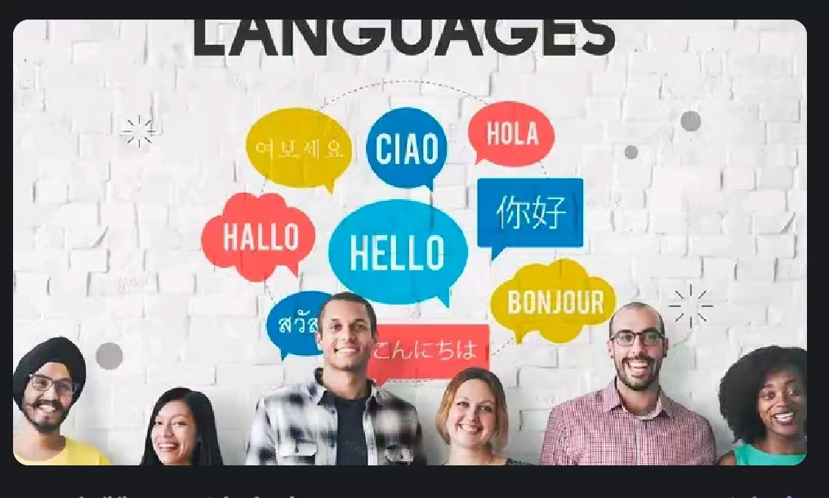

Slide 7
案例1 You Must Be Tired
一位75岁的中国知名学者携妻子前往美国，在21个小时的飞行后，来机场迎接的美国朋友说，“您一定很累! ”而他的回答是……

Slide 8
案例真实性
直飞航班
上海 美国西部（旧金山或洛杉矶）大约12-15个小时，
美国东部城市（如纽约或华盛顿）大约14-16个小时。
经停航班
16到20个小时
转机航班
超过24个小时 等待并办理登机手续

Slide 9
背景 一位75岁的中国著名学者兼政治家携妻子前往美国东部的一所大学。航班从北京起飞，经过21个小时的长途飞行后 ，在某机场他们见到了迎接的几位朋友。

Slide 10
问 -- 答
美国朋友关切而又肯定地：您一定很累了。
老人：可以。 应该是。还好。

Slide 11
情景
老人：年事已高；飞行时间加上机场停留已超过24小时；夜晚抵达；迟缓目光；显而易见。
同机美国人：抱怨
“累！我一辈子没这么累过！”
“怀疑我的腿还能不能走路！”
“困 睁不开大漠戈壁”

Slide 12
美国朋友的感受
吃惊 困惑

Slide 13
A very distinguished 75-year old famous Chinese scholar and politician was being honored by a university in the eastern United States. He and his wife had just made the 21-hour flight from Beijing.,and they were met at an airport by some friends who exclaimed: you must be very tired.
His response was: Keyi. It is possible. It is OK.

Slide 14
Questions for discussion
What does the old man’s answer mean?
Whan aspects of culture result in the different answers between Americans and Chinese?

Slide 15
矛盾冲突
本案例中
中国人 speaker | 美国人 listener
说的 ：不累;可以 | 听的 ：不累；可以
真实的：累 | 认为的：不累；可以

Slide 16



累

Slide 17
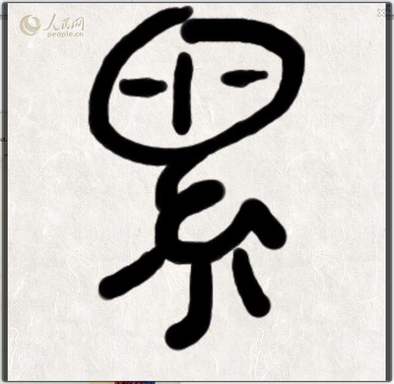
原因分析
中国学者的想法：
外表， 年纪， 及长途旅行的事实→
+ 当时环境因素
无需用语言表达 →
对美国朋友直言 是一种失礼
美国朋友的想法：他tired会说的，否则就不tired。

Slide 18
【你想多了】
1.好心劝：某人对别人的行为或反应过度解读
2.轻蔑或讥讽：对某人想法的不认同或认为自作多情
3.否定：并没有你想的那样
4.掩饰某种事情

Slide 19
高低语境
美国low-context：表达的信息直接用语言说明白，
与环境及说话人的情况联系较小
中国high-context：一部分的信息通过语境
及说话人来传递

Slide 20
高低语境
美国low-context，倾向于表达的信息直接用语言来说明白，
与环境及说话人的情况联系较小；
中国high-context，倾向于相当一部分的信息通过语境及
说话人本身的情况来传递。

Slide 21
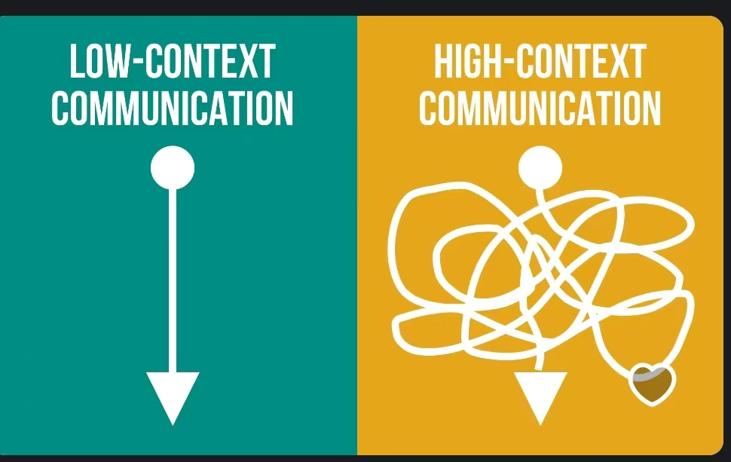

Slide 22
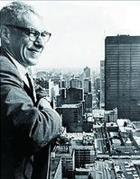
低语境VS高语境
爱德华·霍尔 Eward Hall（1914—2009）
美国人类学家
系统研究跨文化传播活动第一人
《无声的语言》
《隐蔽的一维》
《生活之舞蹈》多部经典

Slide 23

跨文化传播学领域奠基之作，
总结和比较各国文化的特点
如：
高语境-低语境文化
单时制-多时制等 影响深远

Slide 24
霍尔将语境分为两个部分——HC LC
高语境【high—context】
低语境【low—context】
语境—说话时的客观因素
受话者能够直接联想到的各种成分或因素
语言与意义的关系

Slide 25
HC
典型：日本 中国 朝鲜等
意义没有包含在话语当中
依赖和熟悉非语言交流
传达方式：手势、空间、沉默等
特点：含蓄、隐晦、间接
产生的原因：同质性高【以中国为例】
高语境导向下的认识

Slide 26

日本
KY Kuuki yomenai 一个不会读懂空气的人
依赖于对常见参考点和共享知识的无意识假设

Slide 27
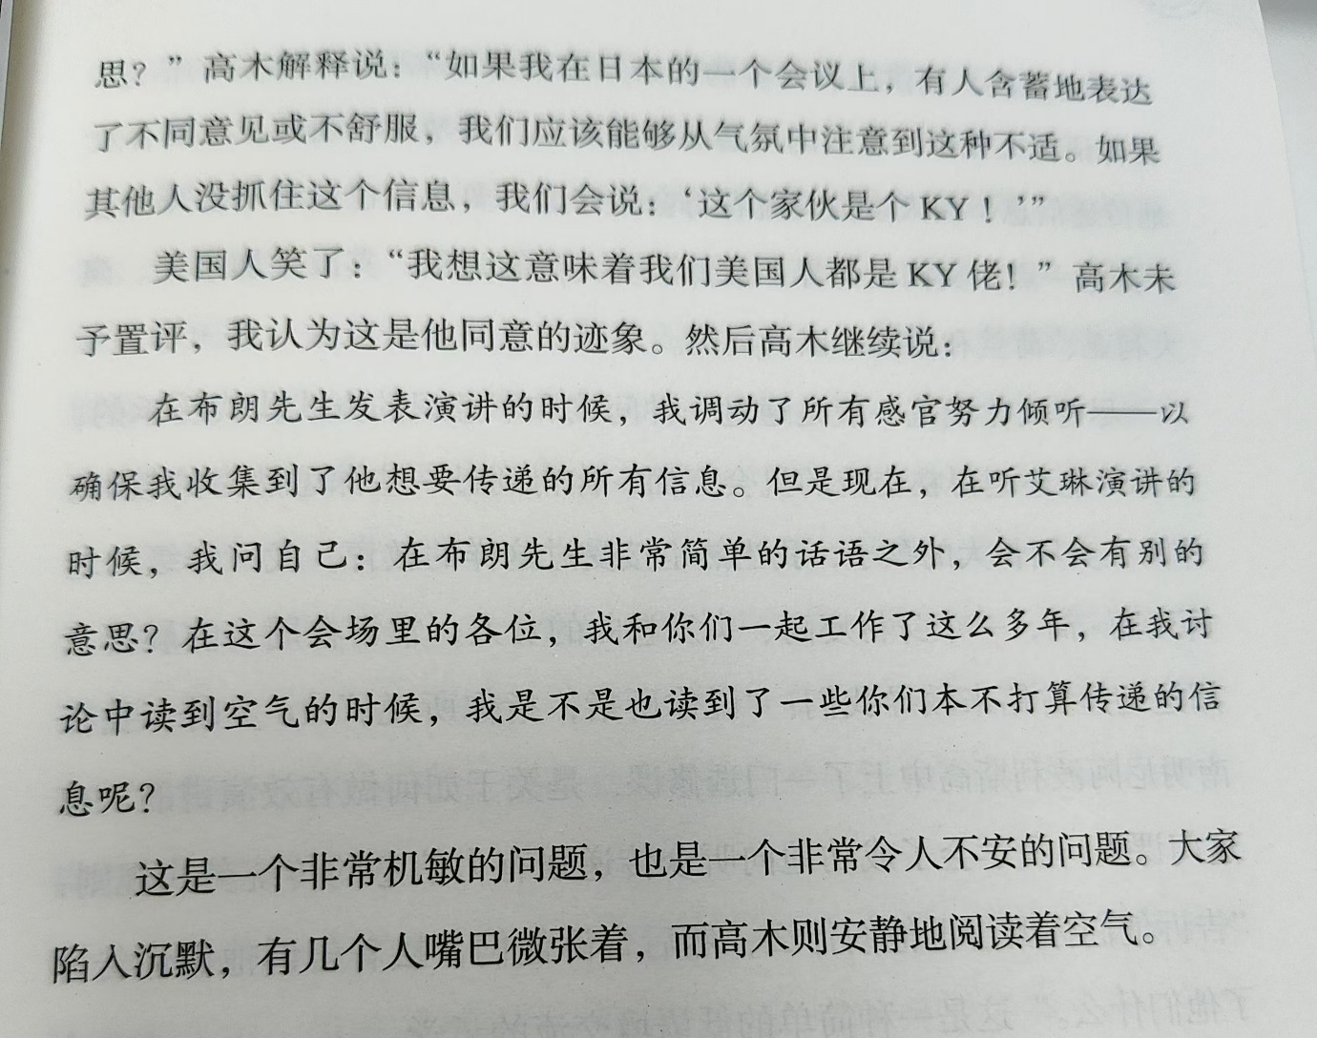
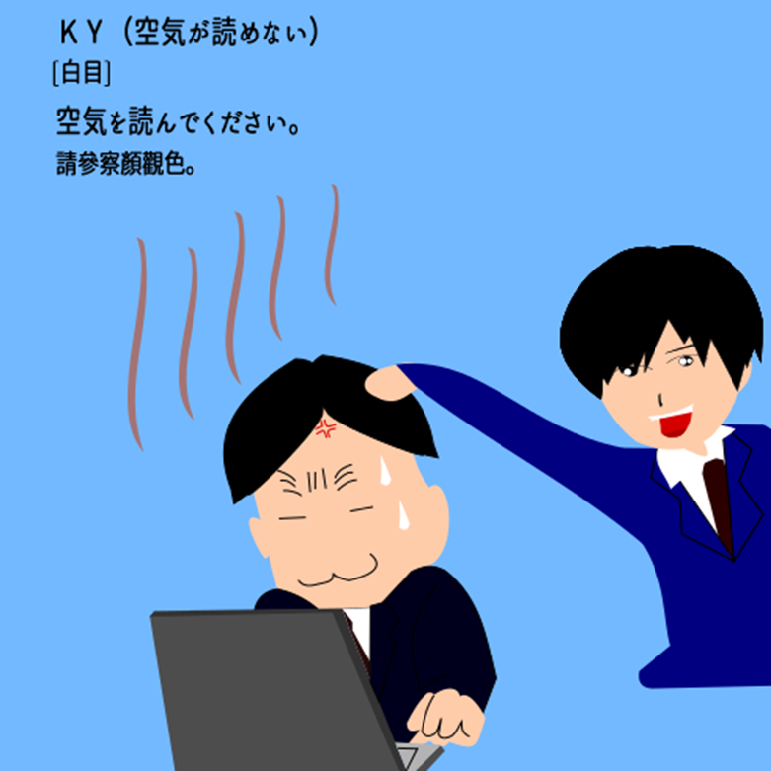
阅读空气

Slide 28
美国
说你所指 指你所说
高 低语境
你想吃点什么？
不，谢谢---（再问两次，第三次才是真正的回答）
你想吃点什么？
不，谢谢---

Slide 29
LC
典型：美国 德国 瑞士
意义直接包含在言语中。
依赖于语言交流。
特点：直接、坦率
产生的原因：同质性低【以美国为例】
低语境导向下的认识

Slide 30
由高语境和低语境引起的中美文化交流差异
H C | LC
内隐, 含蓄 | 外显, 明了
明码信息 | 暗码信息
较少的言语编码 | 较多的言语编码
反应很少外露 | 反应外露
(圈)内(圈) 外有别 | ( 圈)内(圈)外灵活
人际关系紧密 | 人际关系不密
时间处理高度灵活 | 时间高度组织化
交际的特点概括为:
Notes:
较多的非言语编码

Slide 31
获取信息的渠道
中国
•偏好人际间的信息来源
•中国留学生在美国
美国
•偏好客观来源的信息
•美国留学生在中国

Slide 32
口语：交际方式
中国
•间接（indirect）
•对场景的依赖，对地位身份的考虑
•委婉的批评
美国
•直接（direct）
•注重话语的信息量
•令人抓狂的客套话
——“吃了吗？”

Slide 33
成功交际的责任所属
中国
• 听话者主导
• “听话听音”
美国
•说话者主导
•追求更全面清晰的理解

Slide 34
人际关系的侧重
中国
•与身份、地位相适应
•交际群体内外亲疏分明
美国
•人际关系策略不具有特殊性
•“一视同仁”

Slide 35
“有着伟大而复杂文化的中国处在天平的高语境一方”
“ 美国文化
⋯ ⋯只是偏向天平较低的一方。”

Slide 36
两种交际文化类型的未来趋势
全球化，经济一体化, HC-LC非一成不变。
中国-高语境文化向低语境文化演变。
西方,现代科技，系统论、量子力学以及混沌理论的出世
等，证实了环境氛围对人或物的影响的不可忽略
高语境文化与低语境文化正在走向对方，尽管难于察觉。

Slide 37
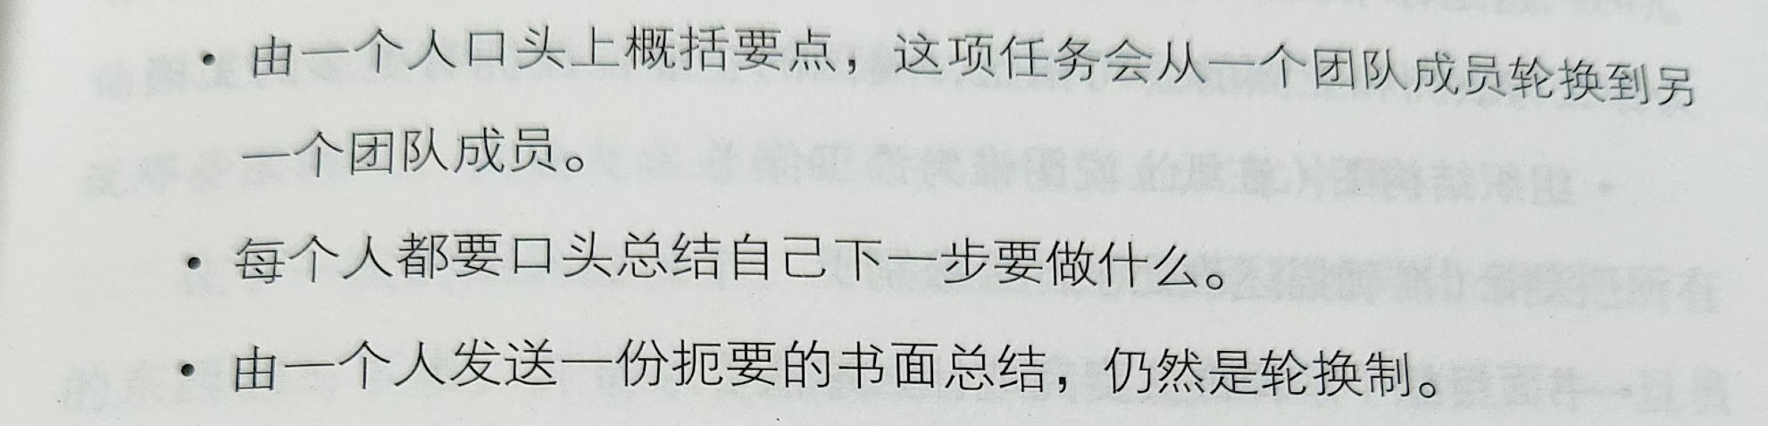
三级别确认

Slide 38
语用的差异
Foreigner: Your English is excellent. Really quite fluent.
Chinese: No, no. My English is quite poor.
中国人用“老”
西方文化称呼“老”

Slide 39
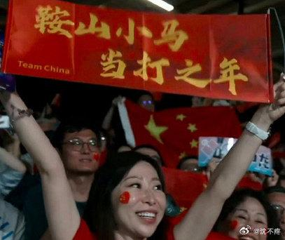
老—小

Slide 40
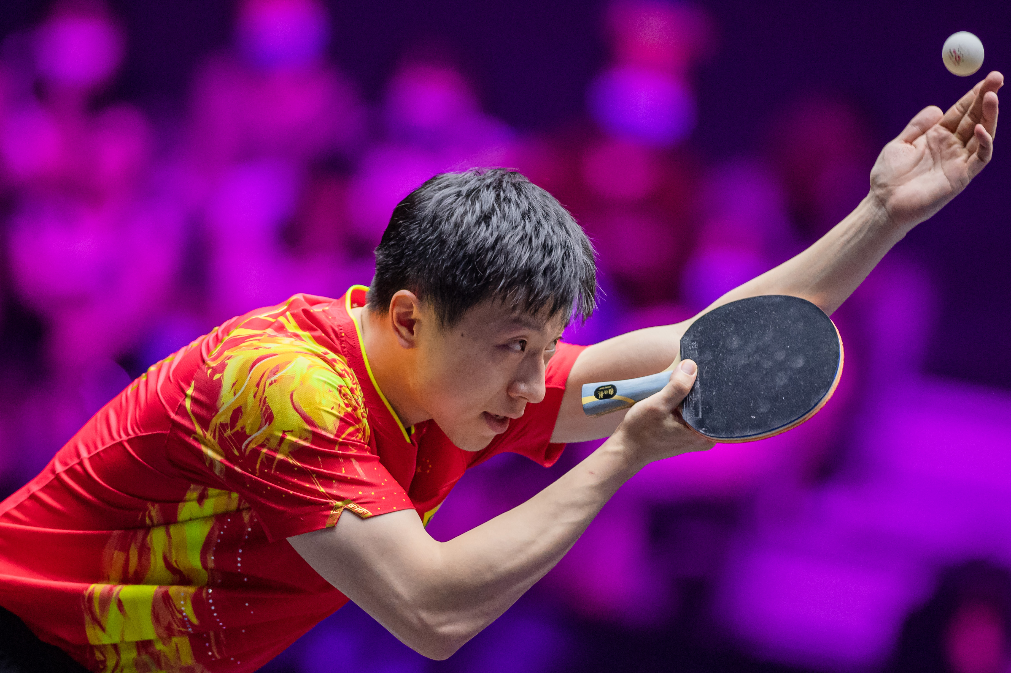
“GOAT”（Greatest Of All Time）
奥运会官网称：6枚奥运金牌、3次单打世界冠军以及世界排名第一最长时间的纪录。” 1988 -10-20

Slide 41
文化沟通
意识到对方文化的特点
说话：客观直接 清楚明白--免影响下一步的交流
环境：依据环境因素推测
或让对方感知自己的言外之意有风险

Slide 42

Q:语言传递信息。在跨文化商务沟通中，很多问题源自语言障碍。
A:运用沟通技巧,注意:
共性和差异
文化敏感性
文化偏见
灵活性
耐心

Slide 43
文化沟通
意识到对方文化的特点
说话：客观直接 清楚明白--免影响下一步的交流
环境：依据环境因素推测或让对方感知自己的言外之意有风险
双方应充分注意到
语言应尽量清楚明白
少用或不用有歧义或含义不明的语言

Slide 44
案例2 （51）First Meeting
东西方文化差异对商务交往有着直接的影响，这 种差异有时在初次交往中就会有明显的体现。忽视了这种差异可能立即导致交流的不顺畅或某方的不愉快⋯⋯

Slide 45
Questions for discussion
Why did Mr.Sato feel puzzled when Mr.Rogers first suggested starting their meeting?
Do you think it is proper for Mr.Rogers to put Sato’s business card into his wallet immediately? Why?
Why did Sato insit on introduing themseleves ,such as the positons in the company instead of beginning the meeting?

Slide 46
矛盾冲突
双方矛盾主要表现在初次进行商务交往时的风格不同。
产生矛盾的原因既同商务礼仪有关，也同不同国家的深层文化差异有关。

Slide 47
矛盾冲突
双方矛盾：初次 商务交往风格
矛盾原因：表层--商务礼仪
深层--文化差异

Slide 48
原因分析
美国：LC----言谈直白，做事直接，追求快速高效
表现：罗格先生一见面直入正题
迫不及待地要开始正式的会谈
日本：HC----言谈含蓄，做事谨慎， 注重长久关系
表现：左藤不急于会谈而是相互了解
冲突 :双方对彼此做法不解和困惑 感到极为不适

Slide 49
高语境文化 低语境文化
说话方面：罗格先生感觉到对方的变化而询问时，
左藤先生说“没什么”
名片方面：左藤一开始便送上自己的名片-重视，
一直双手握罗格先生的名片；
罗格没有准备好自己的名片
接过左藤的名片匆匆一瞥放入口袋

Slide 50
文化沟通
双方都应努力。
意识到文化差异， 增强交往中的摩擦预知性，为有效顺利交流打基础。
初次交往应避免操之过急，对礼仪如交换名片等细节加以注意。

Slide 51

案例3 Why was his answer not related to the question?
飞利浦照明公司的一位美国经理和一位颇具发展潜力的中国员工谈话，但这位中国员工总是答非所问，美国经理甚是疑惑……

Slide 52
Questions for discussion
1．Why did the Chinese employee not give a clear and definite answer?
2．What stereotype did the Chinese employee form towards Americans?
3.How can Mr.Jia effectively ease the awkwards situation?

Slide 53

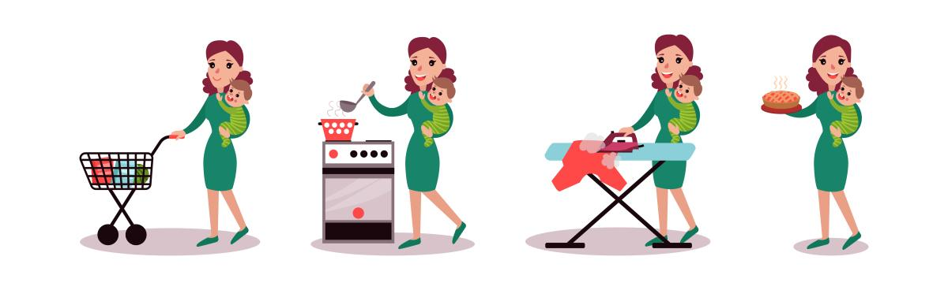
刻板印象
广告中的女性
家庭主妇-负责家务 照顾孩子
女性职业发展受到限制，同时在社会中承受更大的压力。
社会对女性角色和职责的偏见。

Slide 54
文化沟通
国际化大公司培养文化敏感性
价值观念和社会准则差异
即使冲突也要有宽容和耐心

Slide 55
案例4 Bilingual Labels
“这个问题我们再研究研究，请放心，我们一定会尽全力解决的。”这样说到底问题解决了还是没有解决？

Slide 56
Questions for discussion
1．If you were the person who negotiated with Mr.Martin,how would you respond his request for French labeling?
2．What did Mr.Wang imply by saying “Evergreen Garments will do our best to solve the problem? And how did Mr.Martin interpret his words?
3.Who do you think should be responsible for the label error?

Slide 57

和谐

Slide 58
和文化
释义：和,谐也。 ——《广雅》
形容词： 和谐;协调。平和、和缓、和平
动词：调和 、和解
和风细雨、和颜悦色 、和衷共济

Slide 59
文化沟通
国外公司在来华之前了解中国人说话的特点
同时中国人也要积极应变以免不必要的误解
（找当地的工作人员作为文化顾问）

